Slide 1


MatchPoint
FATEC OLÍMPIA · DSM · ETAPA 1
Gestão de aulas, desempenho e ranking para professores e alunos de tênis
23 de outubro de 2026
Notes:
Apresentar o nome provisório MatchPoint e o objetivo da Etapa 1: requisitos, protótipo e decisões técnicas.

Slide 2
Aulas de tênis ainda são organizadas no papel e no WhatsApp
O PROBLEMA
Professores controlam alunos, aulas, avaliações e partidas em papel, grupos de mensagem e planilhas.
Professor
Aluno
Turma
Agenda, presença e avaliações espalhadas em vários lugares
Não sabe ao certo quando treina nem vê a própria evolução
Sem ranking nem desafios, falta motivação para continuar
Fonte: Roadmap do projeto (setembro de 2026)
2
Notes:
Público-alvo: professores de tênis com 5 a 50 alunos e os alunos ligados a eles.

Slide 3
Um app que organiza o professor e engaja o aluno
A SOLUÇÃO
Para o professor
Para o aluno
Agenda de aulas com limite de vagas
Lista de presença em tempo real
Avaliação por fundamentos, de 1 a 5
Convite de alunos por código
Decisão de placares em disputa
Agenda e confirmação de presença
Avaliação e evolução por fundamento
Ranking da turma
Desafios e placares set a set
Entrada em turmas por código
3
Notes:
Escopo do MVP. Chat, torneios e ranking global ficaram para depois (RFF01 a RFF06).

Slide 4
As regras que o sistema garante
REGRAS DE NEGÓCIO
Regra | O que acontece
RN01 | Entrada por código de convite, sem aprovação. Vale 7 dias e pode ser revogado
RN04 | Desafio só entre alunos da mesma turma
RN05 | O adversário tem 24h para confirmar ou contestar. Contestado, o professor decide
RN06 | Presença confirmada ou cancelada até 4h antes da aula
RN07 | No máximo 6 alunos por aula
RN08 e RN09 | Vitória vale +10 e derrota 0. Só contam partidas confirmadas
RN10 | O professor pode lançar o placar direto
Fonte: Requisitos e Regras de Negócio (Biel e Túlio, 13/10)
4
Notes:
Ponto forte: as regras ficam no banco de dados, não só na tela. Mesmo forçando o envio, o banco recusa.

Slide 5
Telas no aparelho, dados e regras no Supabase
ARQUITETURA
Supabase
Site do protótipo
HTML, CSS e JavaScript no GitHub Pages
Auth
PostgreSQL + RLS
Login e sessão de cada usuário
Dados e regras; cada um vê só o que é seu
App Flutter
Realtime
Edge Functions
Avisa as telas quando algo muda
Lógica em TypeScript, na Etapa 2
Android e iOS, a partir da Etapa 2
Tracejado: previsto para a Etapa 2
5
Notes:
Por que Supabase: login, banco, permissões por linha e tempo real prontos, no plano gratuito. O TypeScript vem das Edge Functions, não de "uma linguagem só": o Flutter usa Dart.

Slide 6
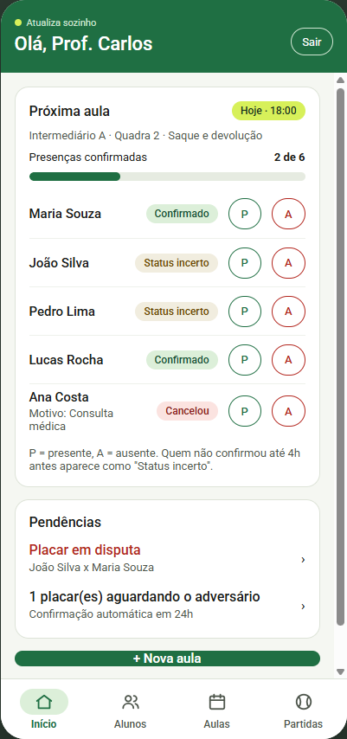
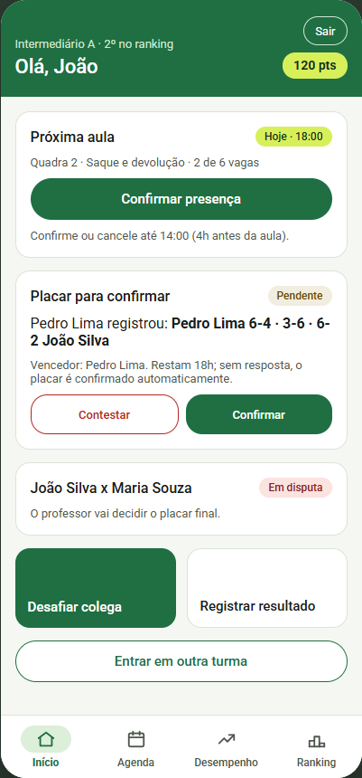
Protótipo funcional, no ar
PROTÓTIPO
luizhenriqueperinif.github.io/Tennis_App
12 telas: login, 5 do professor e 6 do aluno
Login real e dados no Supabase
Uma tela atualiza a outra em 1 a 2 segundos
Testado: 13 passos e 7 bloqueios OK
Professor
Aluno
6
Notes:
Aqui entra a demonstração ao vivo, com professor e aluno em duas janelas. Seguir o roteiro do guia de apresentação.

Slide 7

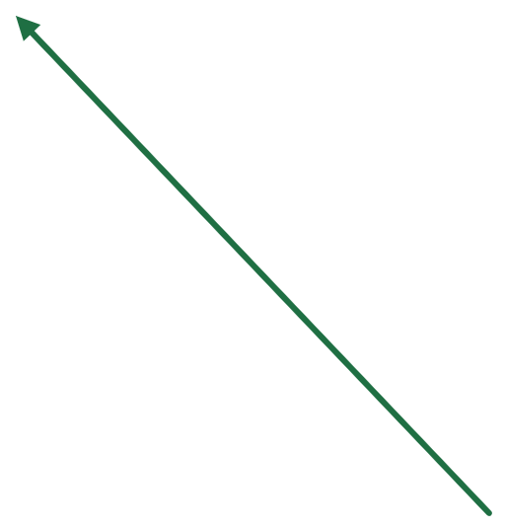






Modelo de dados do protótipo: 9 tabelas
DER
perfis
turma_alunos
id · nome · papel
turma_id · aluno_id
aulas
inicio · quadra · vagas
turmas
presencas
alunos
nome · professor_id
aluno_id · status
nivel · fundamentos
partidas
jogador_a/b · sets
convites
desafios
codigo · expira_em
de · para · turma_id
Seta: 1 para N, apontando para o lado N. Base: schema.sql do protótipo; o DER oficial fica com Pegador e Du
7
Notes:
Turmas e alunos são o centro do modelo. O ranking não é tabela: é uma view (v_ranking) calculada das partidas confirmadas. Faltam as tabelas de RF20 a RF22 (anotações, conteúdos e atividades).

Slide 8
17 dos 28 requisitos já têm tela e tabela
CHECAGEM CRUZADA
17
8
3
Cobertos
Parciais
Faltam
RF, tela e tabela completos
Cadastro, turmas, edição de aulas, calendário, notificações
Anotações, conteúdos e entrega de atividades (RF20 a RF22)
Os parciais e os que faltam entram na Etapa 2. A tabela completa está no documento de checagem cruzada (KAN-8).
8
Notes:
Parciais: RF01 e RF10 (sem tela de cadastro), RF02 (não cria turma), RF04 (não edita aula), RF07 (não escreve comentário), RF16 (só por código), RF17 (lista em vez de calendário), RF25 (sem push).

Slide 9
Etapa 2: do protótipo ao app
PRÓXIMOS PASSOS
1. App em Flutter
2. Contas e turmas
Sobre o mesmo Supabase e as mesmas regras do protótipo
Cadastro de professor e aluno e gestão de turmas (RF01, RF02, RF10)
3. Conteúdo das aulas
4. Documentação
Anotações, conteúdos e entrega de atividades (RF20 a RF22)
DER oficial, diagrama de casos de uso e seção de stack atualizados
9
Notes:
Item 4 vem da checagem cruzada: o arquivo de pesquisas ainda cita Python no backend e o diagrama de casos de uso ainda tem "Trocar mensagens".

Slide 10
Obrigado!
Luiz Henrique
Coordenação e Product Owner
Gabriel Sousa (Biel) e Túlio
Requisitos e regras de negócio
Wesley e Gabriel Marini (Teto)
Perguntas?
UI/UX e prototipagem
Gabriel (Pegador) e Eduardo (Du)
Arquitetura e banco de dados
FATEC Olímpia · Desenvolvimento de Software Multiplataforma · 2026
10

